Slide 1
NASTAVNI PREDMET BOSANSKI JEZIK
NASTAVNA JEDINICA: Pisanje imena naseljenih mjesta
REDNI BROJ NASTAVNE JEDINICE: 146.
RAZRED: I
UČITELJICA: Zuhra Koničanin

Slide 2
Ja se zovem Ahmed Kolašinac. Moja sestra je Medina. Svi nas zovu Bato i Seka. Seka slavi rodjendan prvog maja. Cijeli grad praznuje Prvi maj i uživa u prirodi. Ove godine je na Sekin rođendan bio i Kurban- bajram.

Slide 3
Naučili smo da se velikim slovom piše:
Početak rečenice
Imena
Praznici
Prezimena
Nadimci
Blagdani

Slide 4
Šta simbolizuje ovaj saobraćajni znak?
Ovaj saobraćajni znak predstavlja naseljeno mjesto.
Naseljeno mjesto je ono mjesto u kojem ževe ljudi. Naprimjer: Srbija, Prijepolje, Dohoviće, Rogozno...

Slide 6
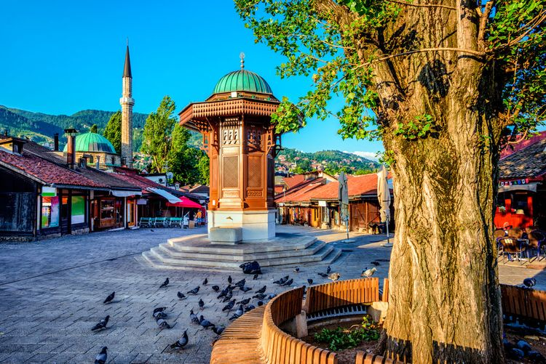
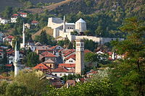
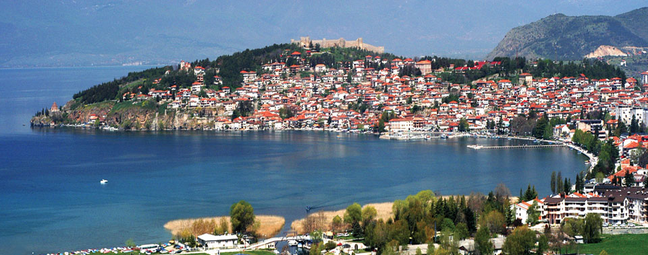
Gradovi: Sarajevo, Mostar, Travnik i Ohrid
Sela: Tuzinje na Pešteri...
Planine: Tara...

Slide 7
Naseljena mjesta mogu biti: države, gradovi, sela i planine.
Imena naseljenih mjesta pišemo velikim slovom.

Slide 8
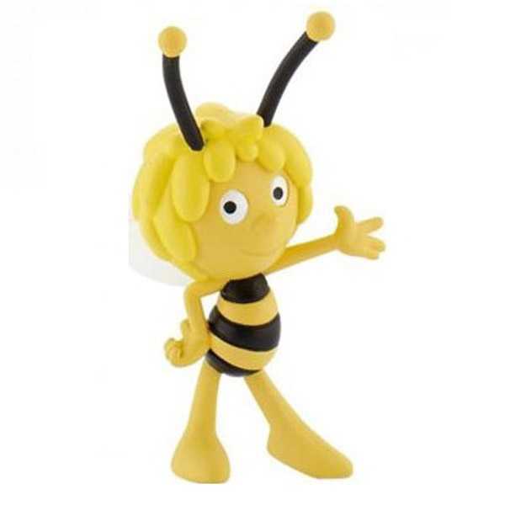
Najljepše cvijeće u Novom Pazaru, Karajukića Bunarima i Vrnjačkoj Banji.
Ako se imena naseljenih mjesta sastoje od dvije ili više riječi, onda svaku riječ pišemo velikim početnim slovom.

Slide 9
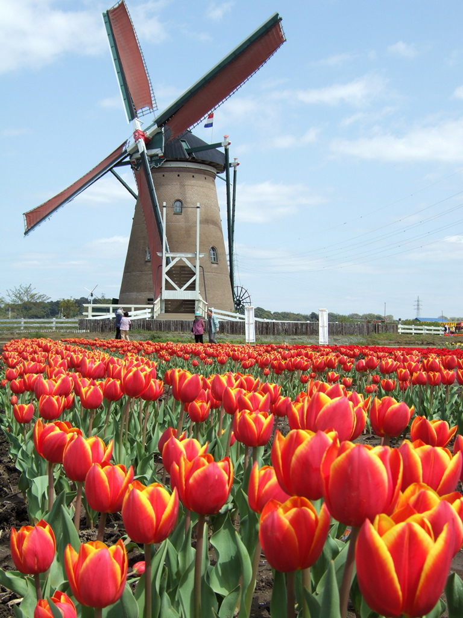
Prepiši pravilno
erol i mehdi žive u nizozemskoj, u gradu helen.
ljeti dolaze kod djeda i nane u novi pazar, grad u srbiji.
nana je iz luga, a djed iz ćukovca.
kada je toplo, sa sestrom medinom skoknu na bazen koji je u jošaničkoj banji.

Slide 10
Erol i Mehdi žive u Nizozemskoj, u gradu Helen.
Ljeti dolaze kod djeda i nane u Novi Pazar, grad u Srbiji.
Nana je iz Luga, a djed iz Ćukovca.
Kada je toplo, sa sestrom Medinom skoknu na bazen koji je u Jošaničkoj Banji.

Slide 11
Netačno Tačno

Slide 12
Novi Pazar

Slide 13
Tutin

Slide 14
Sjenica
sjenica

Slide 15
Priboj
priboj

Slide 16
Crna Gora

Slide 17
Vrnjačka banja
Vrnjačka Banja

Slide 18
Golija

Slide 19
kopaonik
Kopaonik

Slide 20
Suhi do je na Pešteri.
Suhi Do je na Pešteri

Slide 21
Novi Pazar je u sandžaku.
Novi Pazar je u Sandžaku.

Slide 22
Beograd je najveći i glavni grad Srbije.

Slide 23
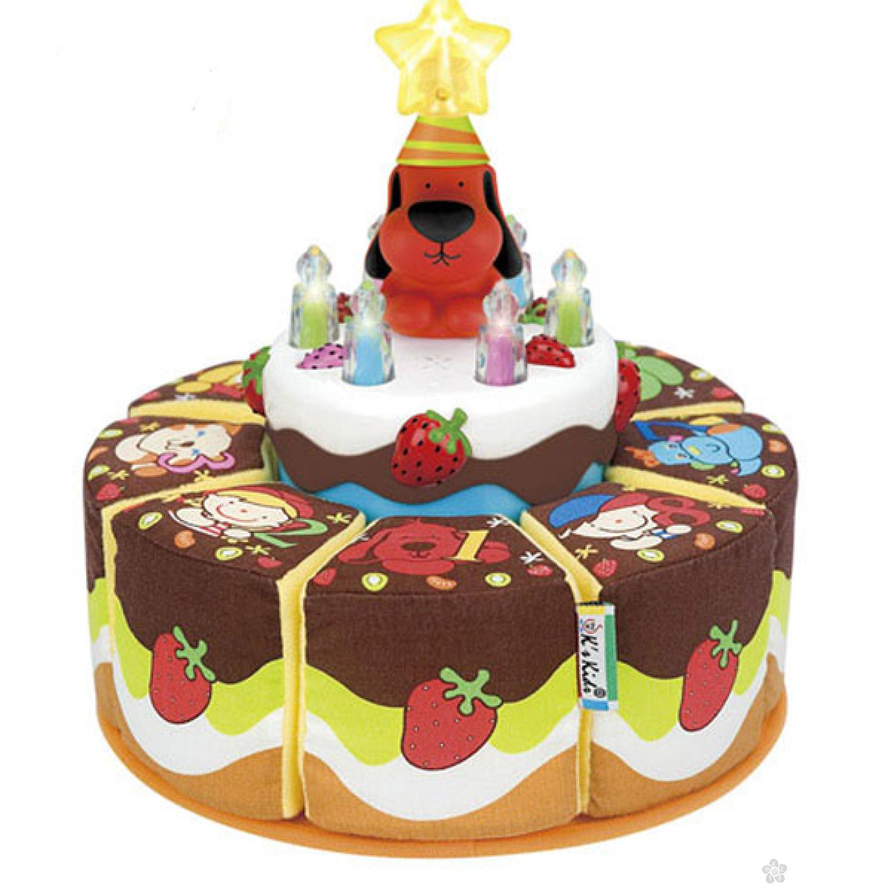
Domaći zadatak Pravilno prepiši pisanim slovima
medina je naša miljenica. Rođena je u beogradu, a živi u novom pazaru. često boravi na goliji, jer joj prija planinski vazduh.
napunila je godinu dana. Za rođendan je dobila poklone iz: srbije, nizozemske i crne gore.

Slide 24
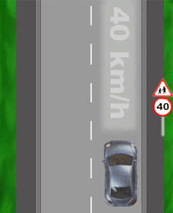
Hvala na pažnji!

